Slide 1
Разработка интерфейса программного обеспечения

Slide 2
Упрощенная информационно-процессуальная модель мозга

Slide 3
Интерфейс пользователя.
Основные ценности
Защита материальных ценностей
Интерфейсная защита от потери данных
Сокращение времени на повседневные операции
Принципы хороших интерфейсов
Принципы хороших интерфейсов
1) Простота ментальной модели
2) Доступность основных функций
3) Скорость работы
4) Обратная связь в интерфейсах
5) Минимизация ошибок при пользовании интерфейсом
6) Информативность интерфейса

Slide 4
Критерии оценки пользовательского интерфейса
простота в освоении и запоминании операций;
скорость достижения целей задачи, решаемой с помощью системы;
устойчивость системы к ошибкам пользователя:
адаптируемость;
субъективная удовлетворенность.

Slide 5
Принципы проектирования интерфейса пользователя
Учет знаний пользователя
Согласованность
Минимум неожиданностей
Способность к восстановлению
Руководство пользователя
Учет разнородности пользователей

Slide 6
Типы и формы диалога
Директивная
Управляемый пользователем
Типы диалога
Фразовая
Форма диалога
Управляемый системой
Табличная

Slide 7
Формы диалога
Форма | Достоинства | Недостатки
Фразовая | относительно свободное общение с системой. | большие затраты ресурсов; отсутствие гарантии однозначной интерпретации формулировок; необходимость ввода длинных грамматически правильных фраз.
Директивная | небольшой объем вводимой информации; гибкость; ориентация на диалог, управляемый пользователем; использование минимальной области экрана; возможность совмещения с другими формами. | отсутствие подсказок на экране; отсутствие информации о состоянии процессов; необходимость навыков ; отсутствие возможности настройки пользователем
Табличная | наличие подсказки; сокращение количества ошибок ввода; сокращение времени обучения пользователя; возможность совмещения с другими формами; возможность настройки пользователем. | наличия навыков навигации по экрану; использование сравнительно большой площади экрана; интенсивное использование ресурсов компьютера.

Slide 8
Процесс проектирования интерфейса пользователя
Изучение и анализ действий пользователя
Создание проекта прототипа интерфейса
Оценка проекта пользователем
Создание детального дизайна интерфеса
Понимание задачи, согласованное с заказчиком
Разработка концепта
Оценка проекта пользователем
1-2 основных экрана
Исполняемы прототип
Реализация интерфейса
Все экраны , набор пиктограмм и графические элементы

Slide 9
Структуры взаимодействия пользователя с системой
Стиль | Преимущества | Недостатки
Вопрос -ответ | простота построения для программиста и простота понимания правил общения для пользователя. | не гарантирует минимального объема вводимой информации и при высокой "дотошности« может раздражать пользователя
Прямое манипулирование | Быстрое интуитивно понятное взаимодействие | Сложная реализация, требует наличия зрительных образов объектов
Меню | Минимальный ввод с клавиатуры => меньше ошибок | Медленный вариант для опытных пользователей

Slide 10
Структуры взаимодействия пользователя с системой
Стиль | Преимущества | Недостатки
Экранные формы | Простой ввод данных | Занимает пространство на экране
Командный язык | Мощный и гибкий | Труден в изучении. Сложно предотвратить ошибки
Естественный язык | Подходит неопытным пользователям. | Требует наличия ИИ и большого ручного набора.

Slide 11
Альтернативные представления данных
январь | февраль | март | апрель | май | июнь | июль
2845 | 1456 | 2543 | 3245 | 2254 | 2145 | 3641

Slide 12
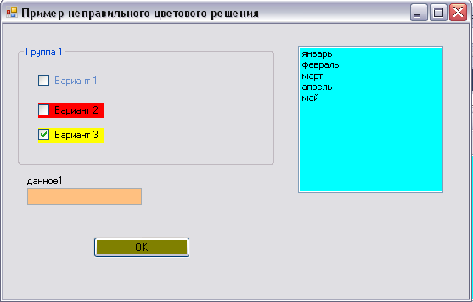
Ошибочный пример использования цветов

Slide 13
Оценка эффективности заполнения экрана
метод прямоугольников
метод "выделенных точек"

Slide 14
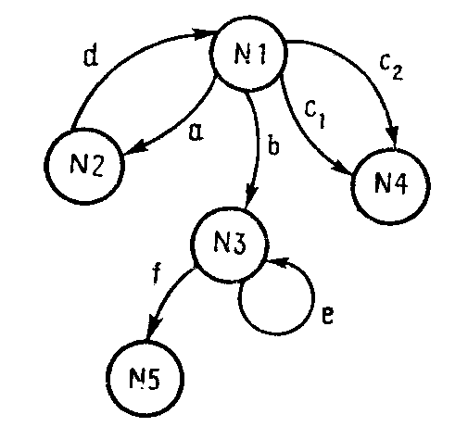
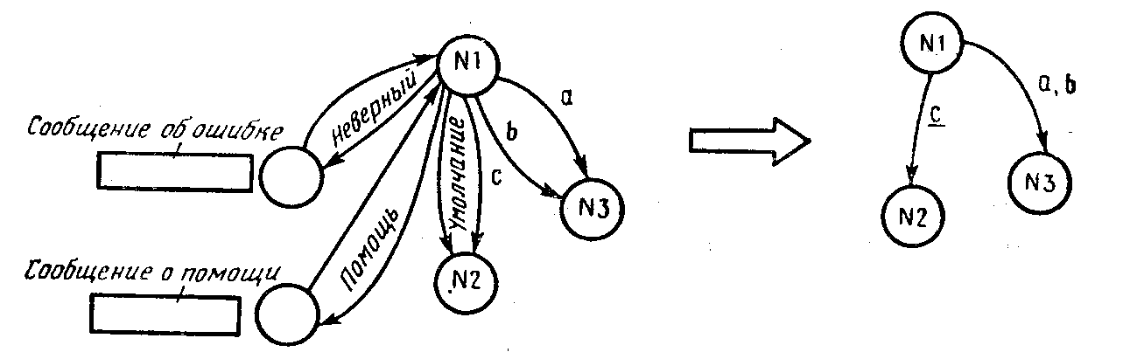
Описание диалога Сети переходов

Slide 15
Пример сети переходов
esc
esc
a b
N1
N2
esc
N5
d
N3
c1
N4
esc
c2
N6
Таблица вектора маршрутизации
Узел | exit | jump | a | b | c1 | c2 | d
N1 |  | N3 | N2 | N2 | N4 |  | N3
N2 | N1 |  | N5 | N6
N3 | N6 |  |  |  |  | N5 | N6
N4 |  | N5
N5 | N2
N6 | N1

Slide 16
Продукционная система
<проверка диска> => CHEK <путь> <путь>=> <дисковод>: <имя файла> <дисковод>=> A/В/С <имя файла>=><имя> . <расшир> <имя>=><буква>/<имя><символ> | <расшир>=><буква>/<имя><символ> <символ>=><буква>/<цифра> <буква>=>a/b/c/…/z <цифра>=>1/2/…/0
СHEK
A
:
Myfile
.
CPP
имя
.
расшир
дисковод
:
имя файла
СHEK
путь
проверка диска

Slide 17
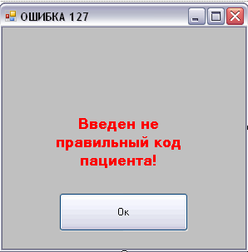
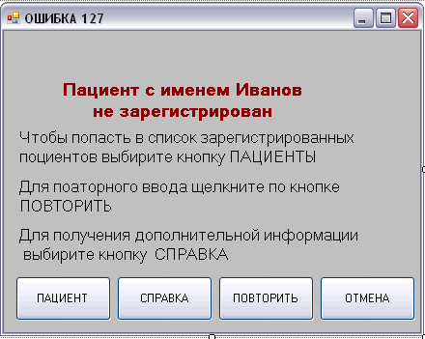
Пример сообщений об ошибке

Slide 18
Документация пользователя
Эксперты
Пользователь
Функциональное описание
Справочное руководство
описание сервисов
описание возможностей
Системный администратор
Системный администратор
Руководство администратора
Документация по инсталляции
работа и обслуживание
как установить систему

